Slide 3
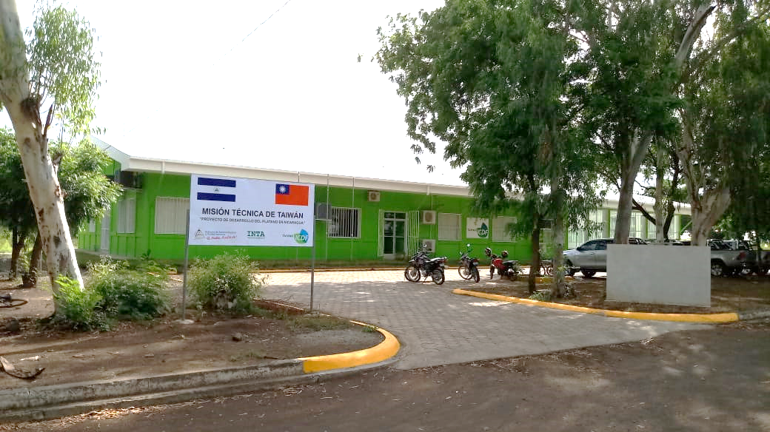
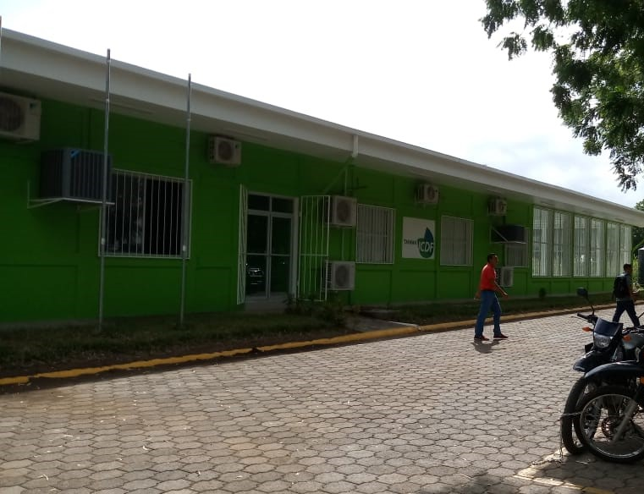
Biofábrica de producción de Plántulas de Plátano, Managua

Slide 4
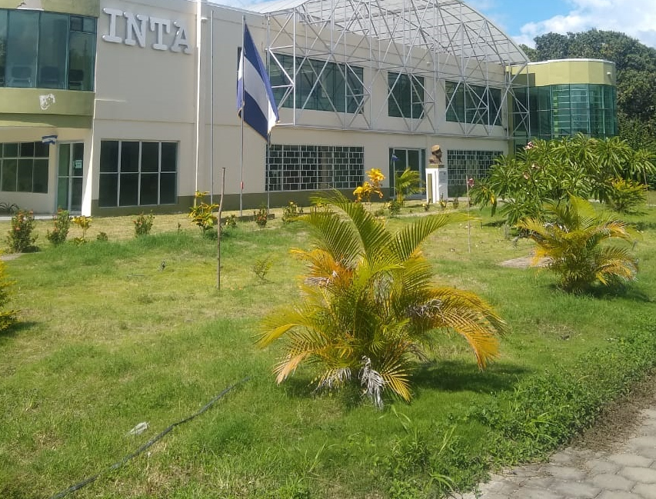
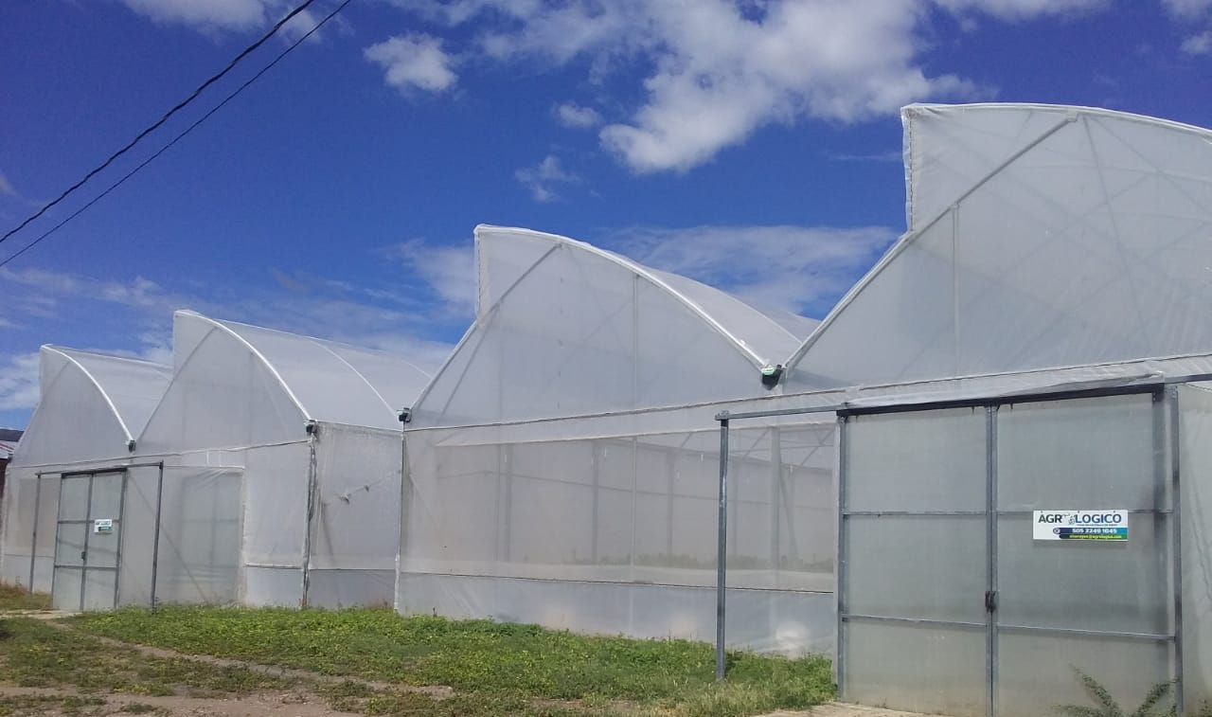
CDT Comandante Hugo Chávez, San Isidro

Slide 5
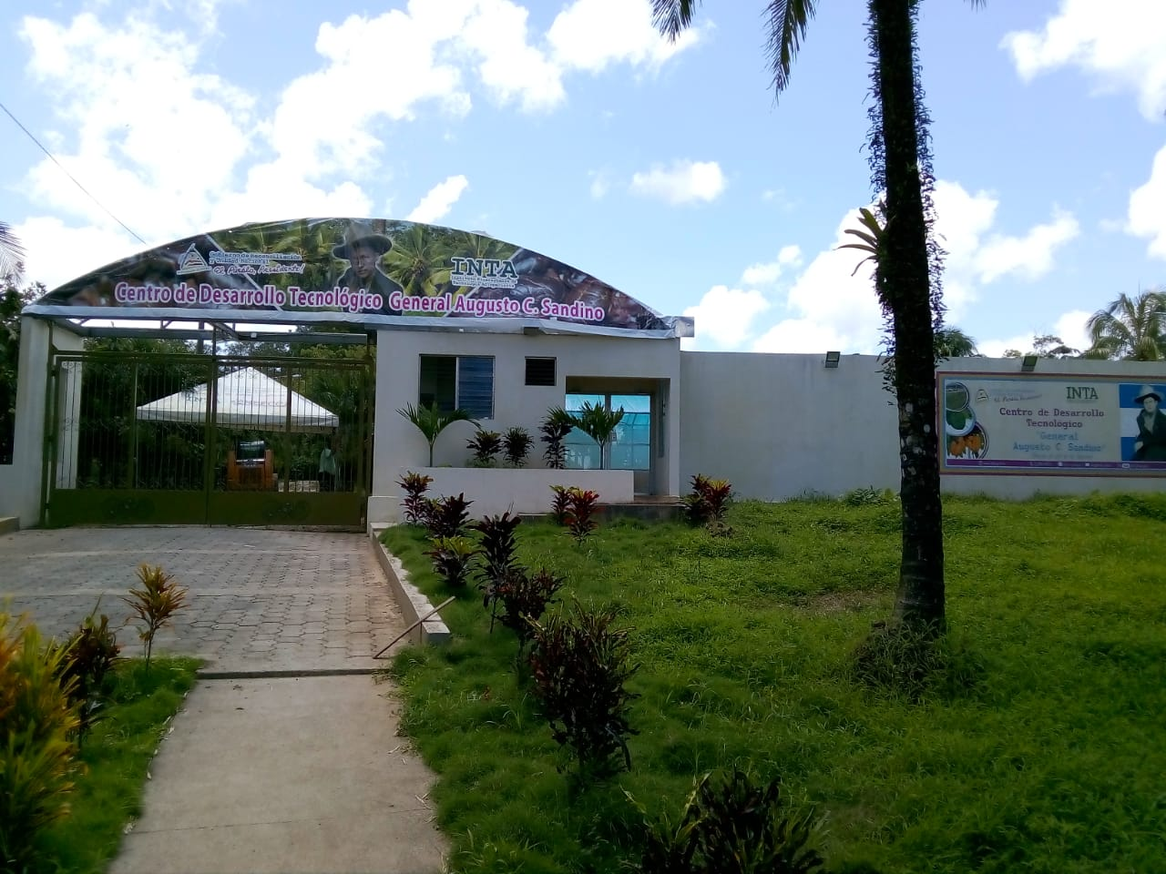
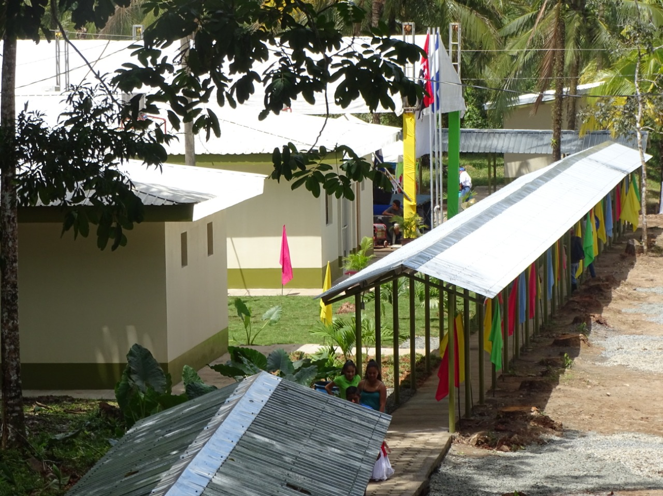
CDT Augusto C. Sandino, El Rama

Slide 6
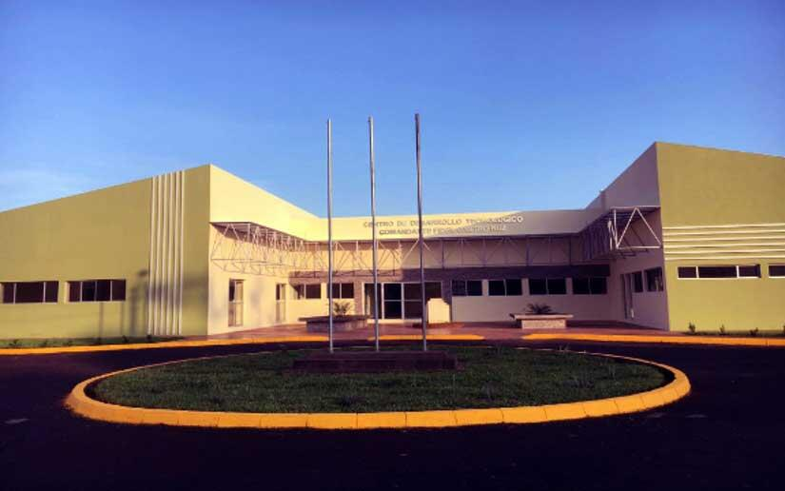
CDT Fidel Castro, Municipio de Posoltega

Slide 7
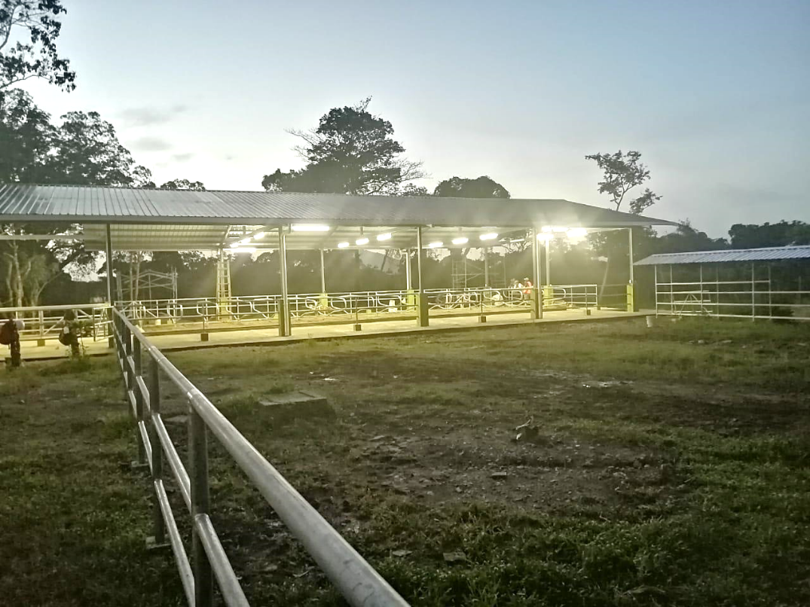
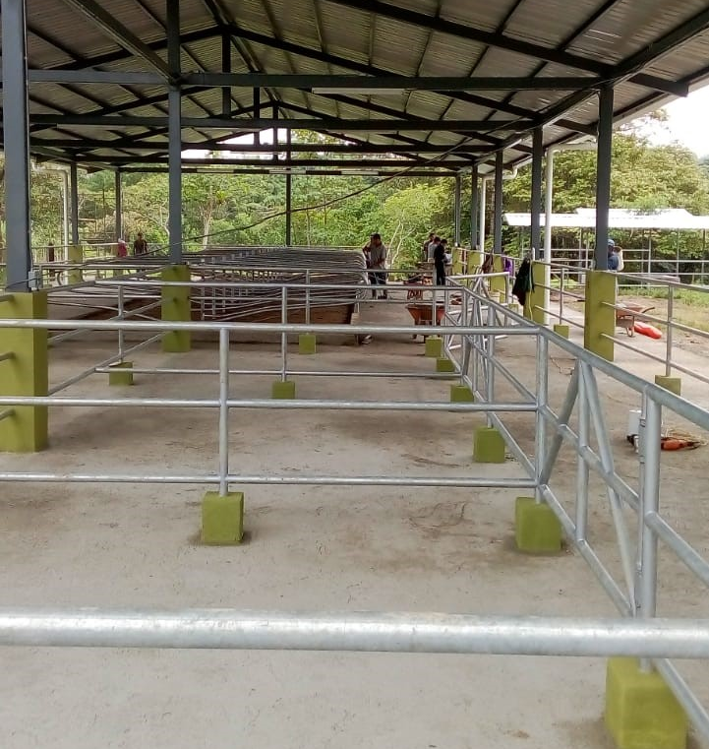
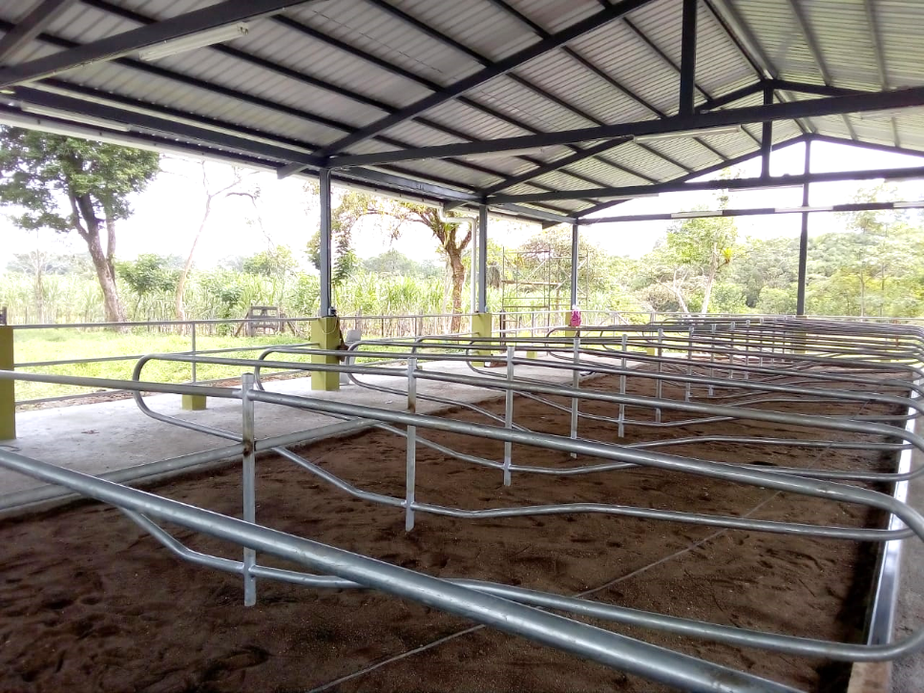
Centro de Mejoramiento Genético Bovino

Slide 8
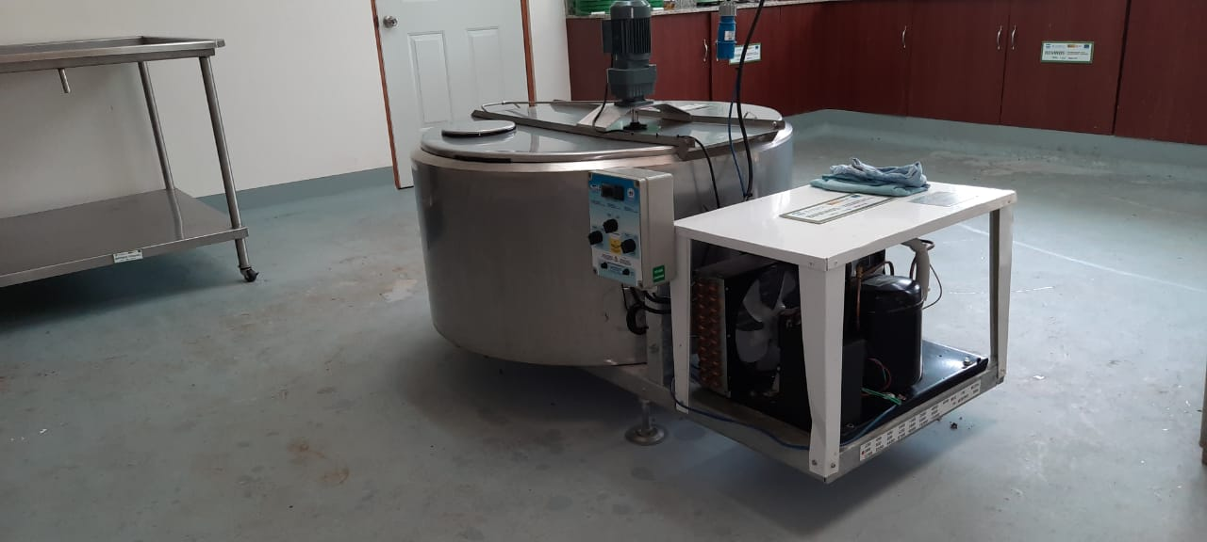
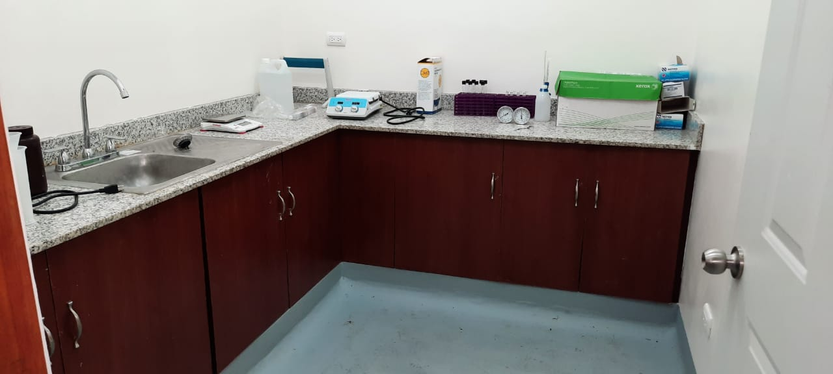
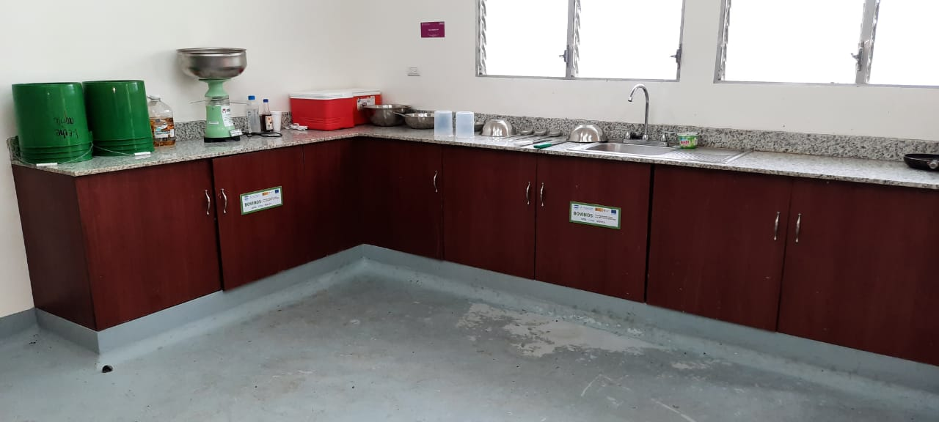
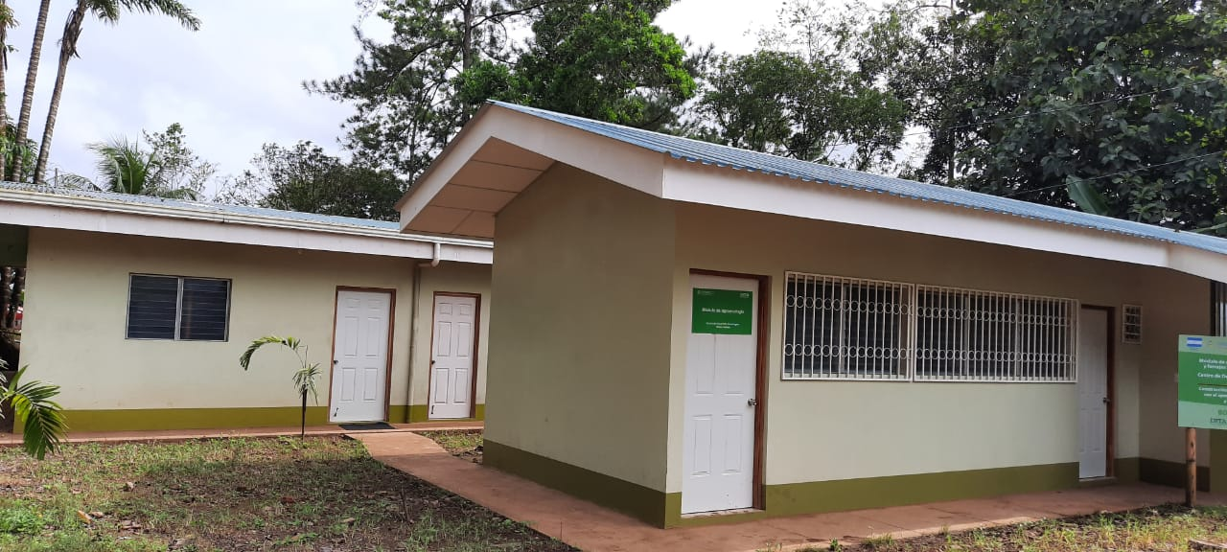
Laboratorio de Procesamiento Lácteo, Nueva Guinea

Slide 9
Laboratorio de Suelos y Agua, Posoltega

Slide 10
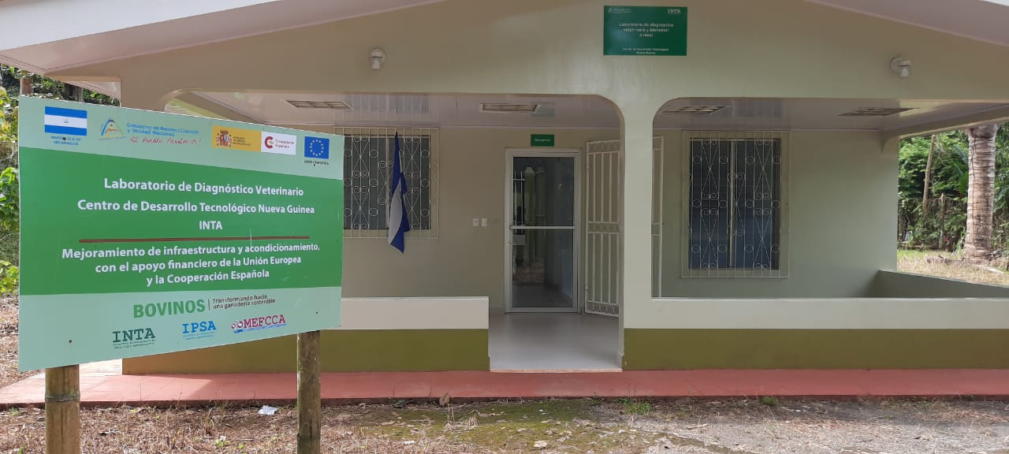
Laboratorio de Diagnóstico Veterinario, Nueva Guinea

Slide 11
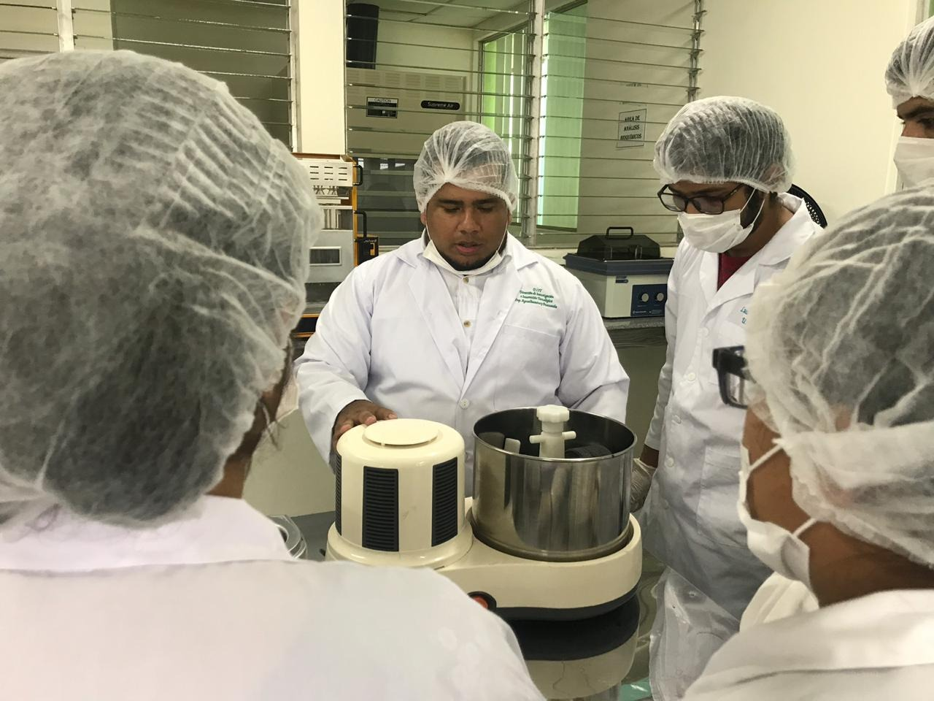
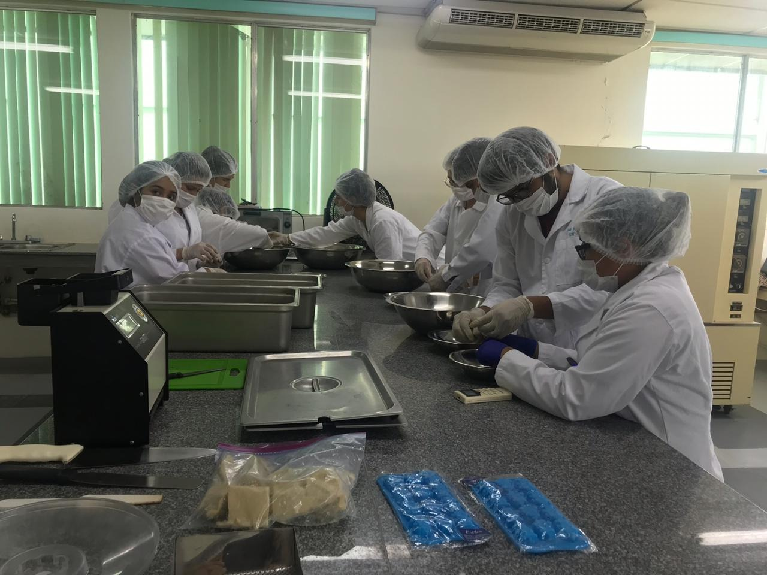
Laboratorio de Agroalimentos, Managua

Slide 12
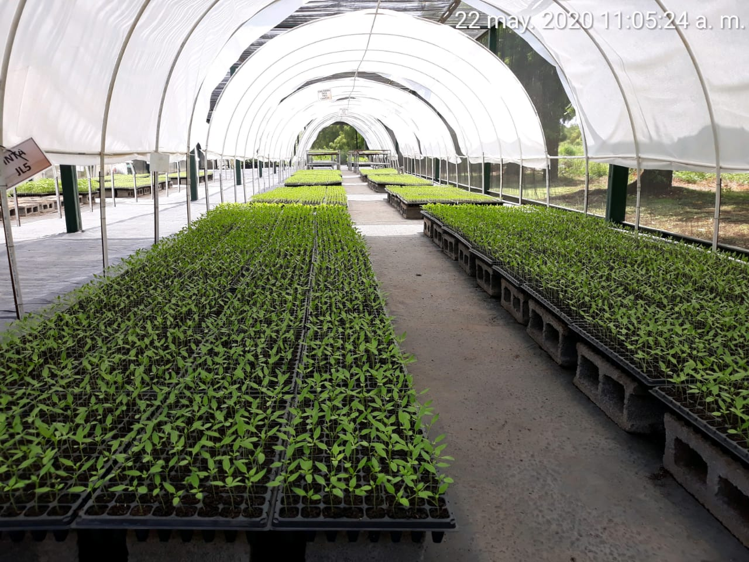
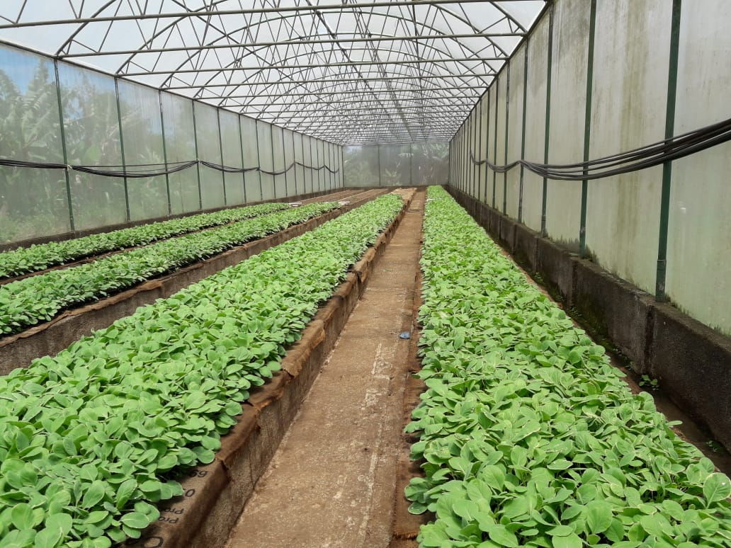
Invernadero de producción de plántulas de Hortalizas, Estelí

Slide 13
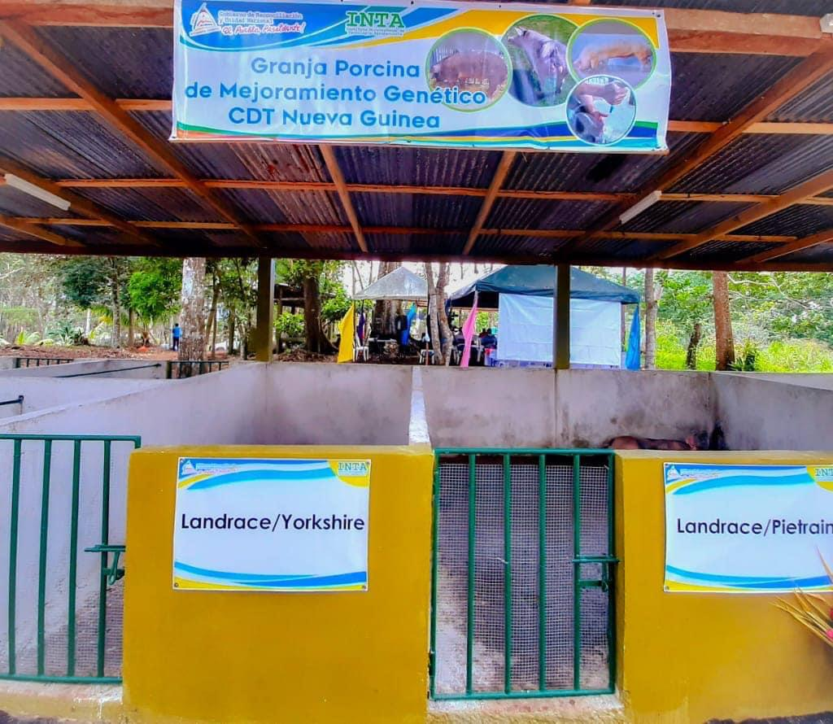
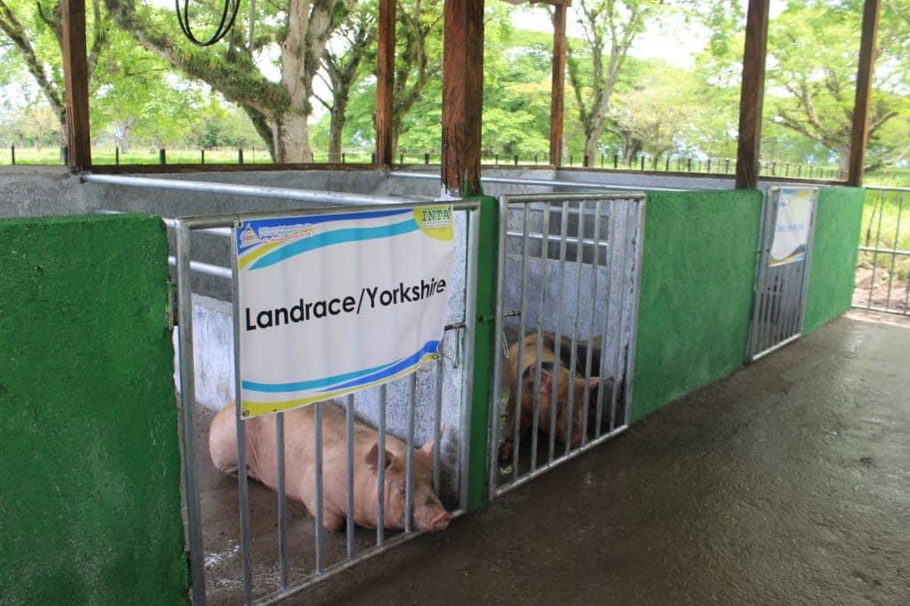
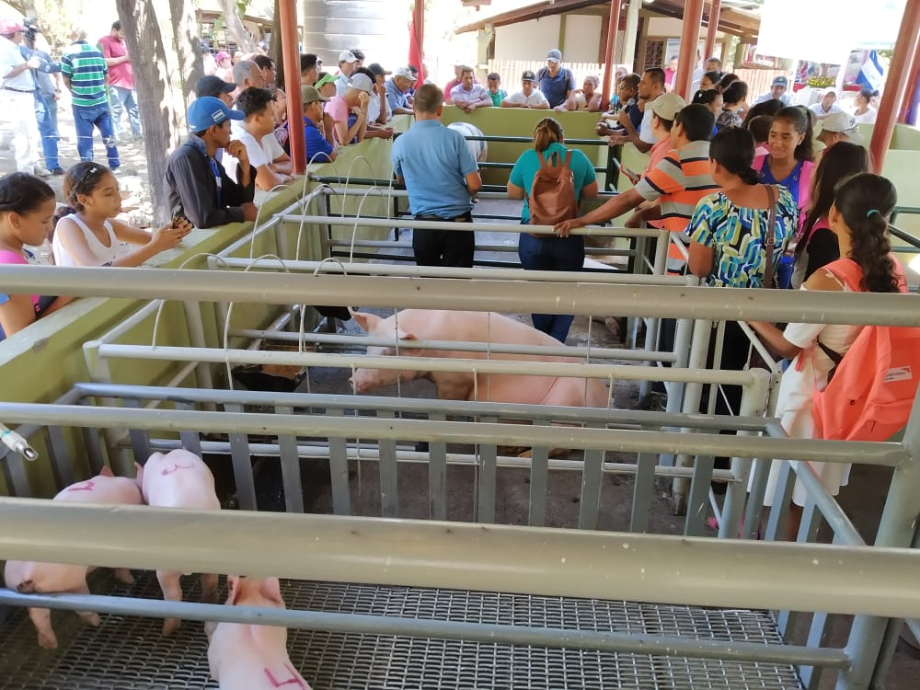
Granjas de Mejoramiento Genético Porcino, Masatepe, Pantasma, Muy Muy, Estelí, Posoltega, El Rama y Nueva Guinea

Slide 14
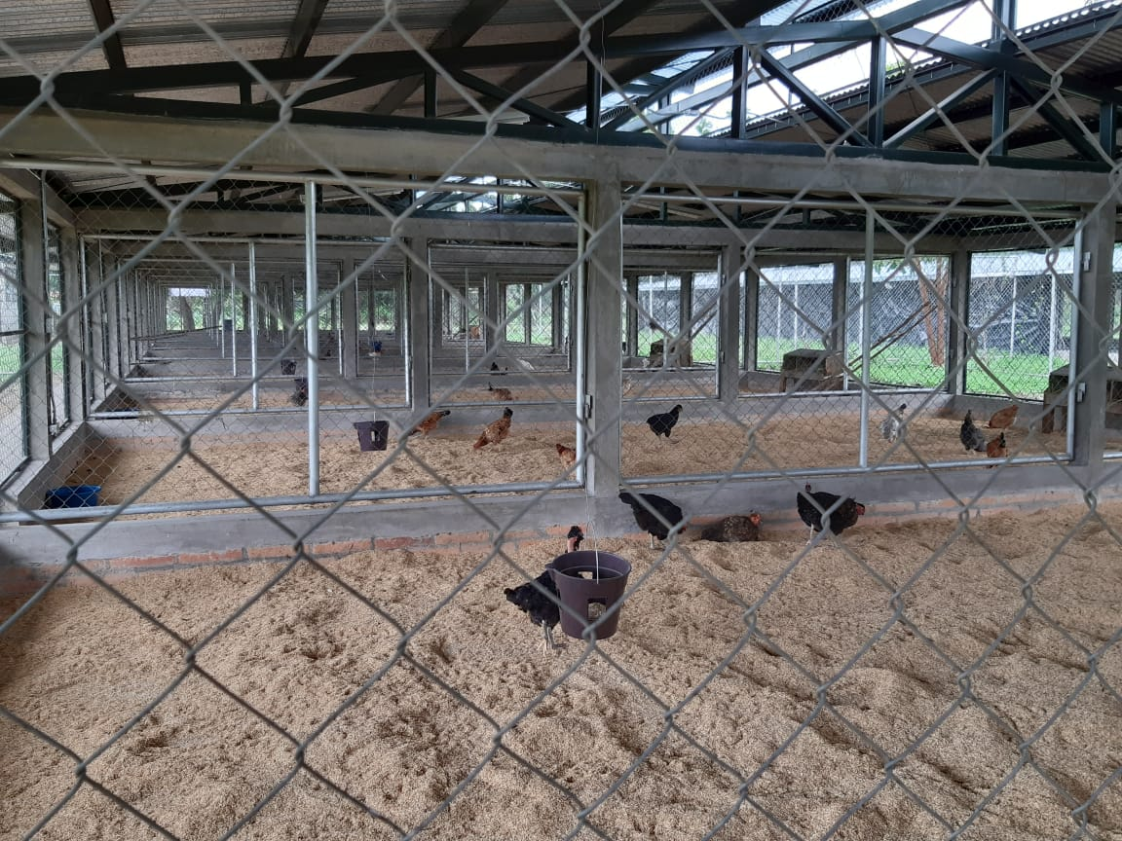
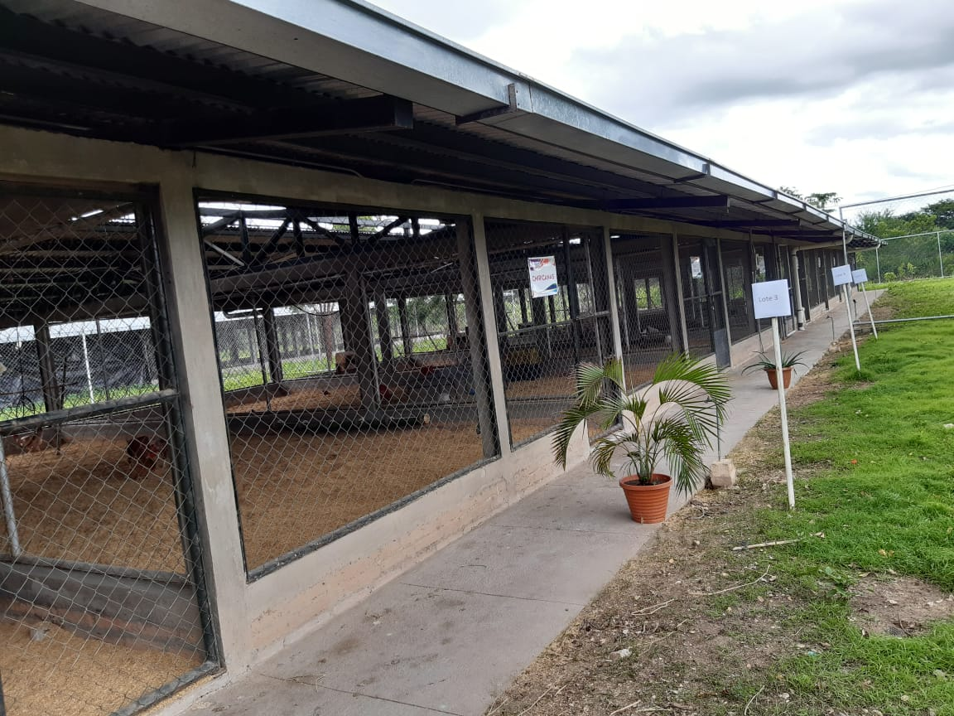
Granja de Mejoramiento Genético de Aves, San Isidro

Slide 15
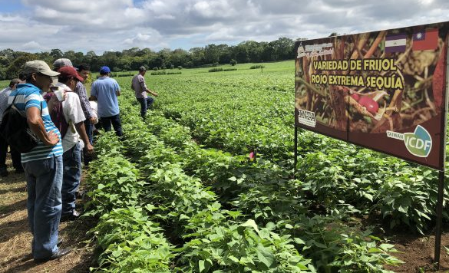
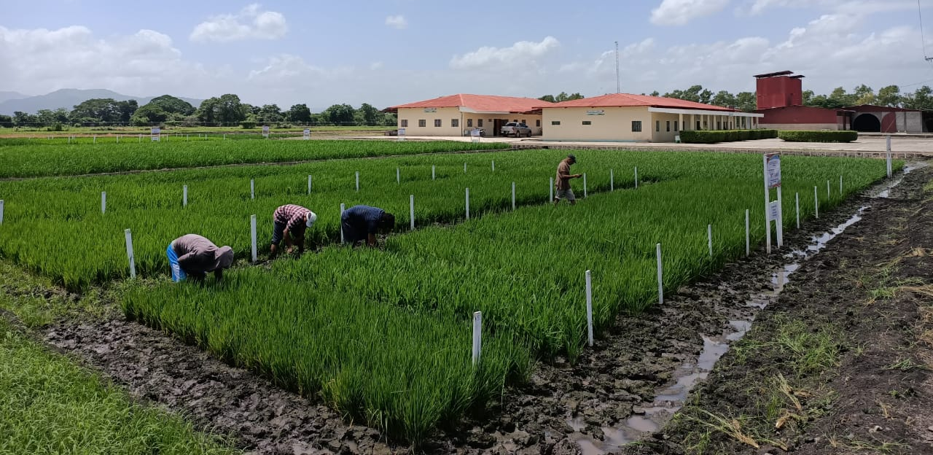
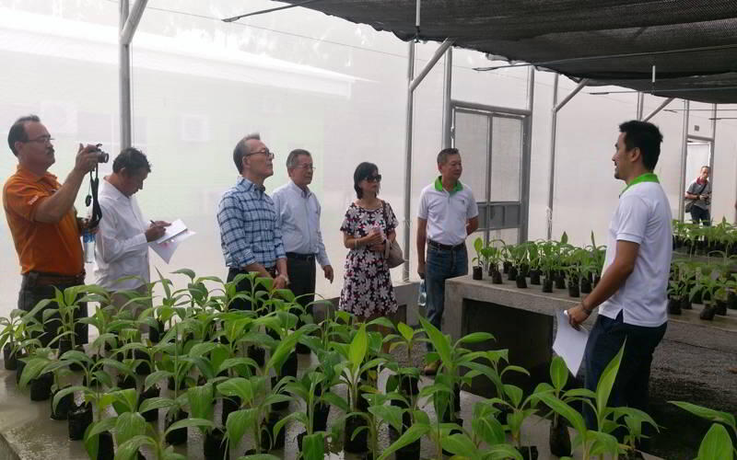
Especialidades de Centros de Desarrollo Tecnológico

Slide 16
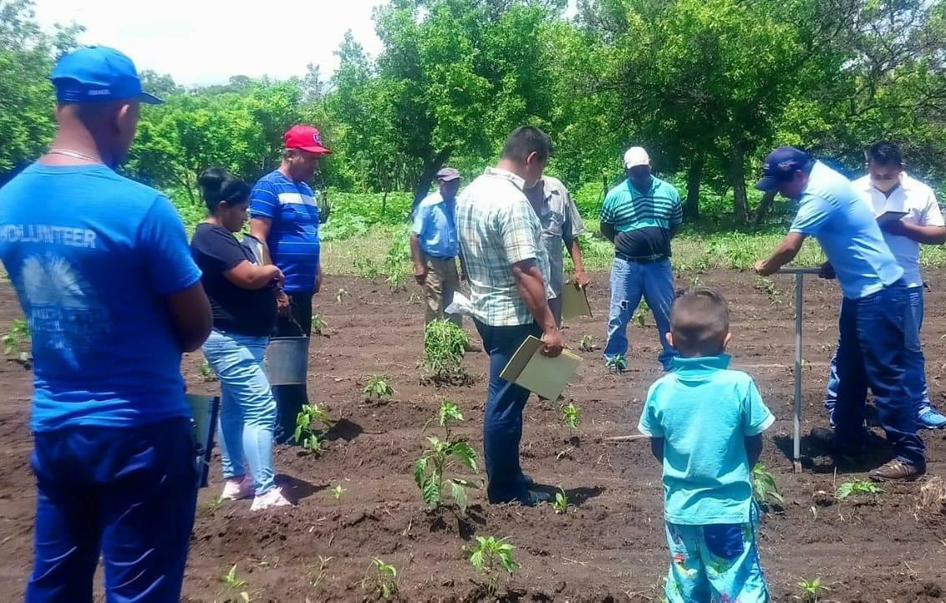
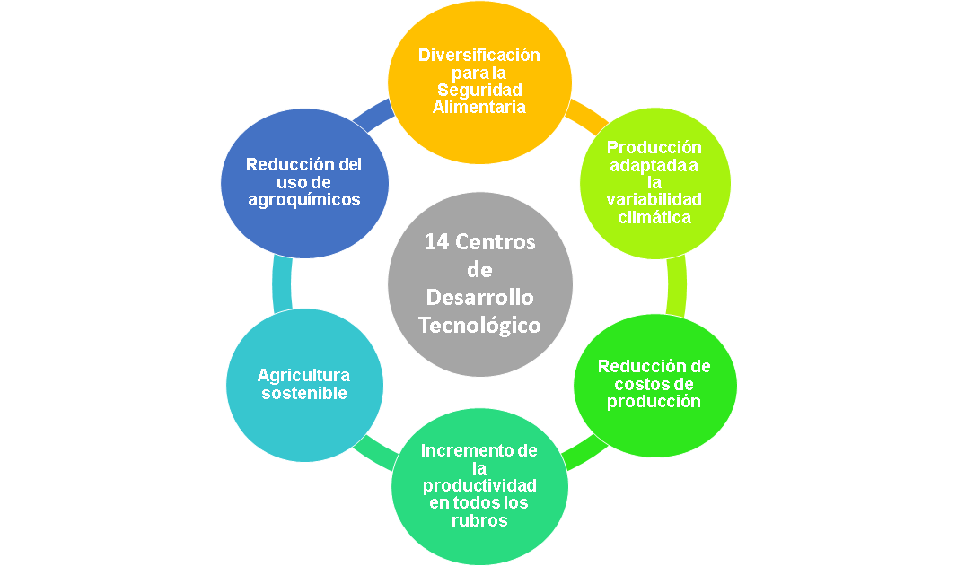
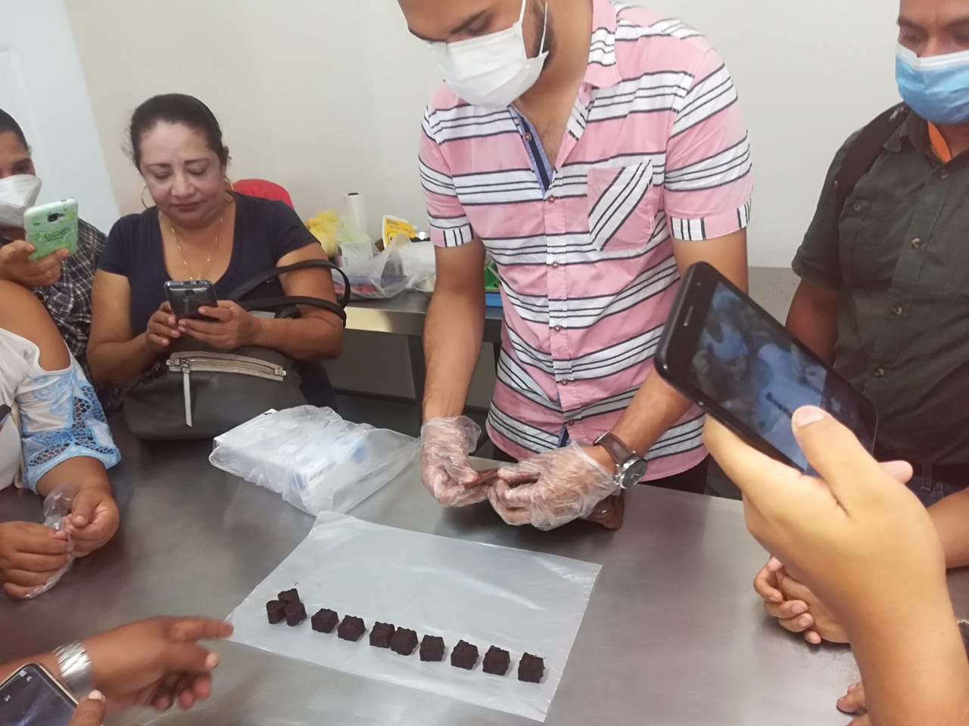
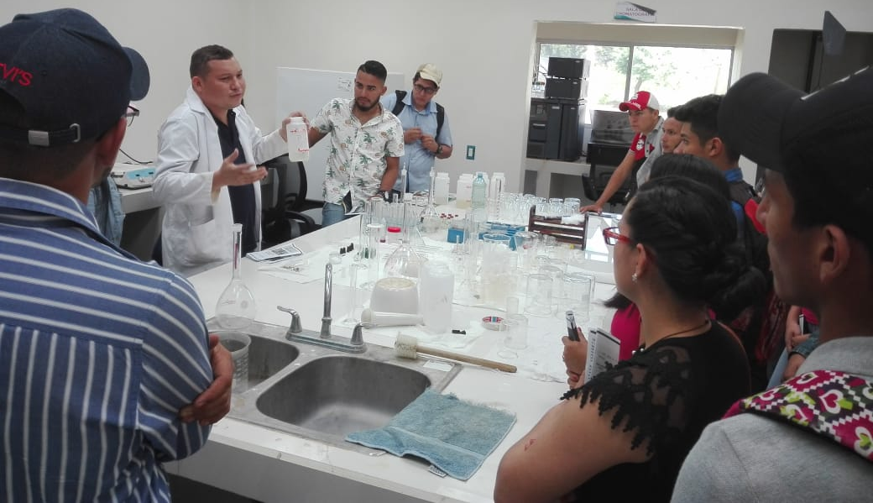
Trabajo que desarrollamos con los productores

Slide 17
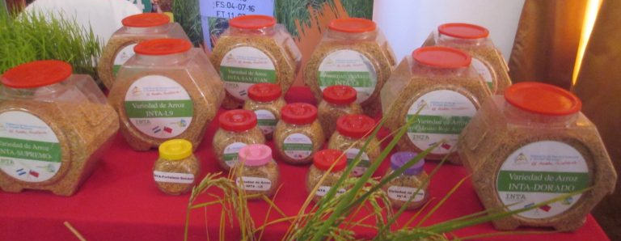
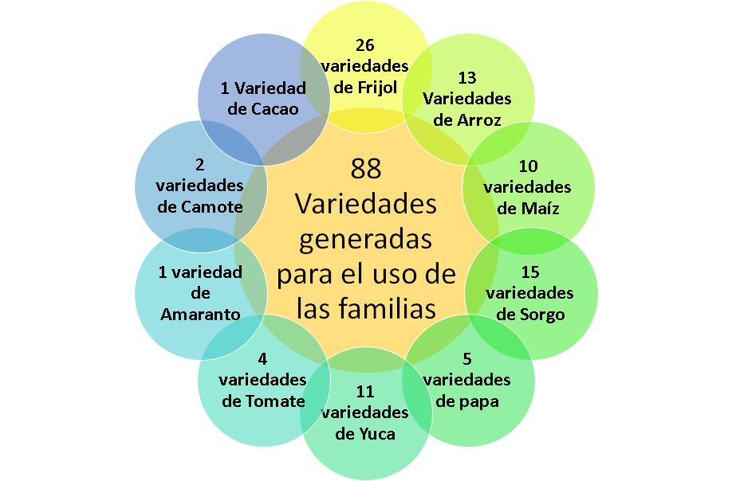
Principales resultados de los Centros de Desarrollo Tecnológico

Slide 18
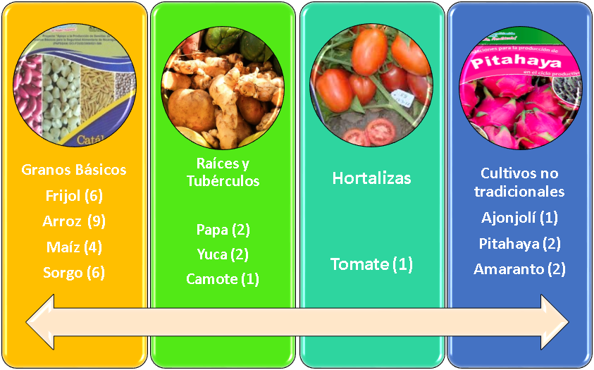
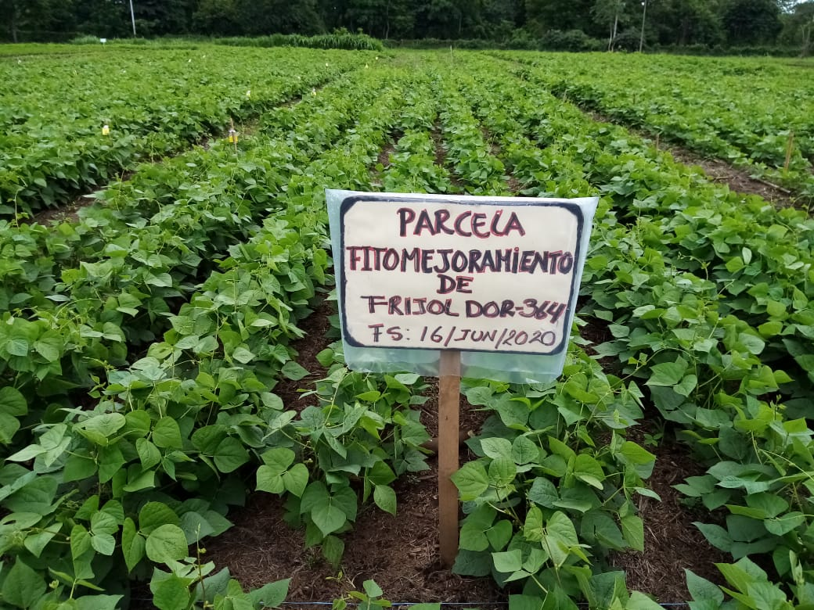
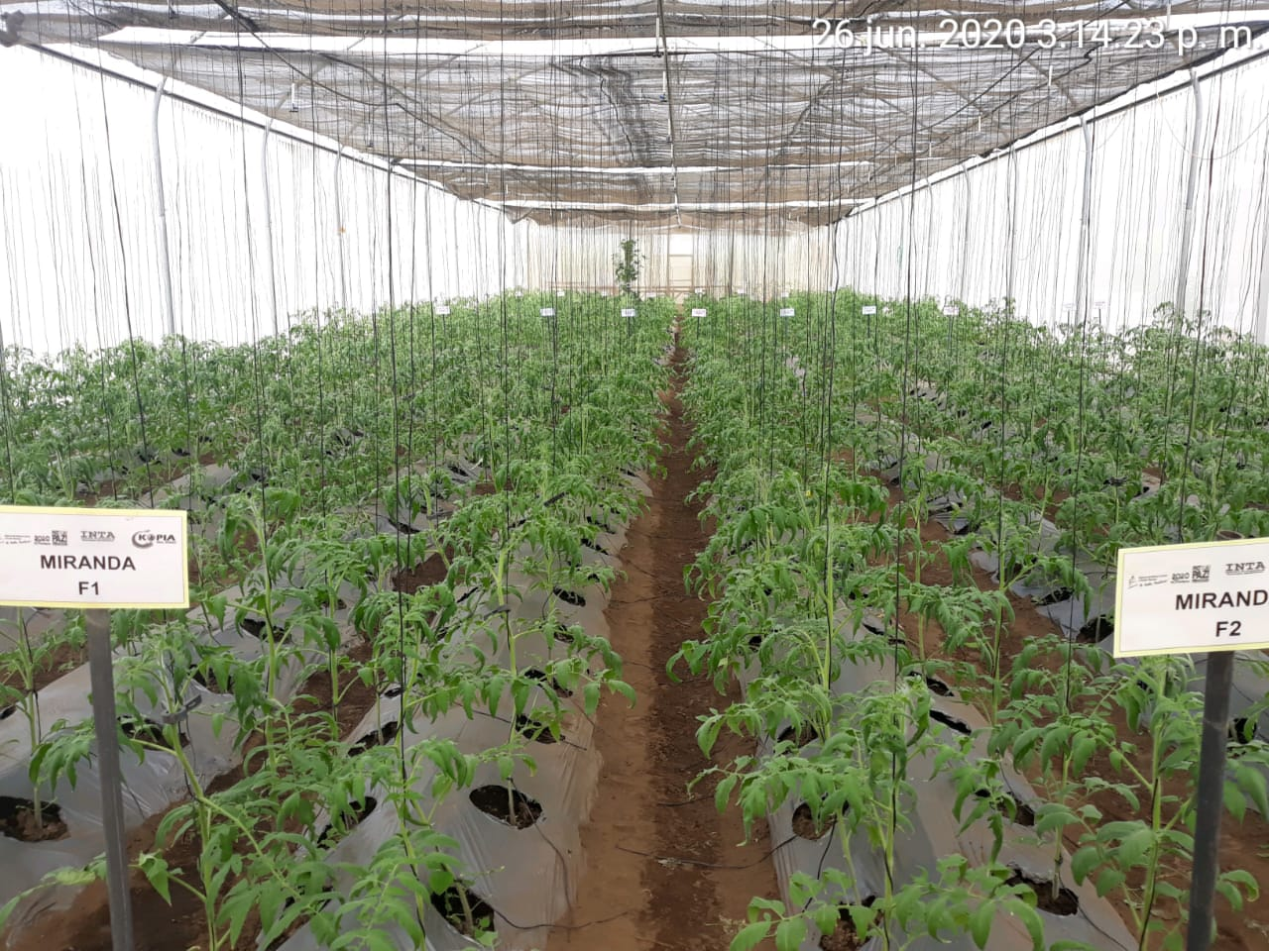
Principales Variedades a Generar en el año 2020

Slide 19
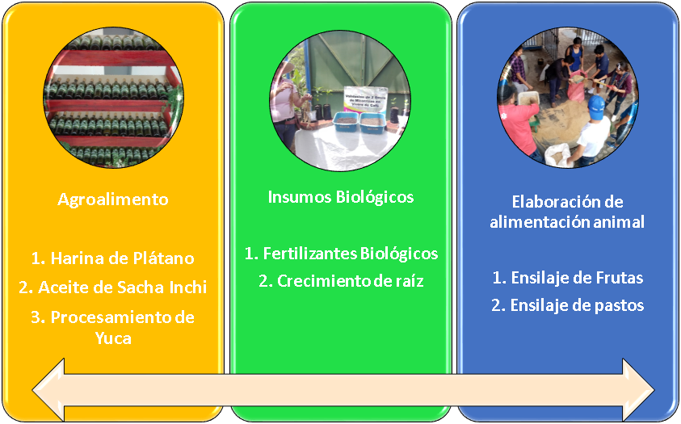
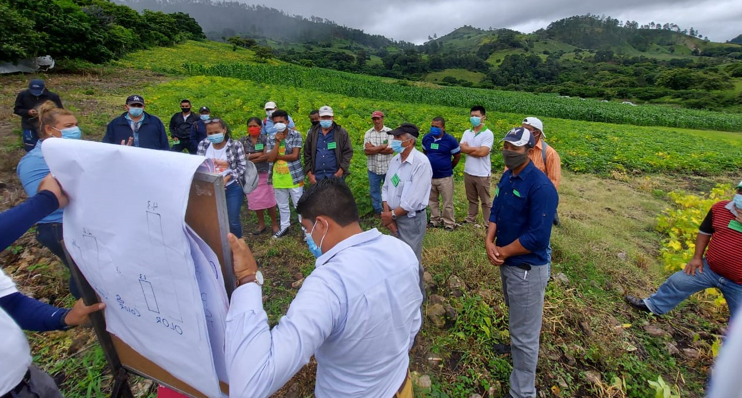
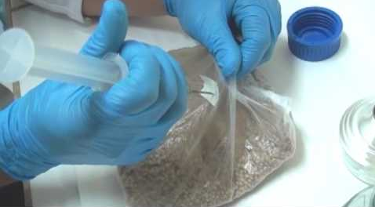
Tecnologías y prácticas a presentar año 2020

Slide 20
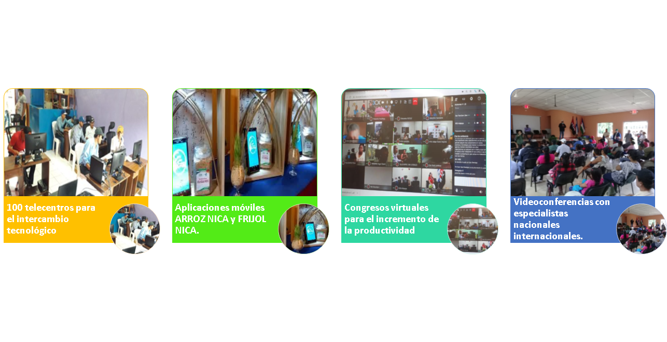
Intercambio de conocimientos entre productores usando Tecnologías de información y comunicación

Slide 21
Nuevos Programas desarrollados en el año 2020 para acompañar a las familias productoras

Slide 22
Muchas Gracias

